Slide 1



Slide 2

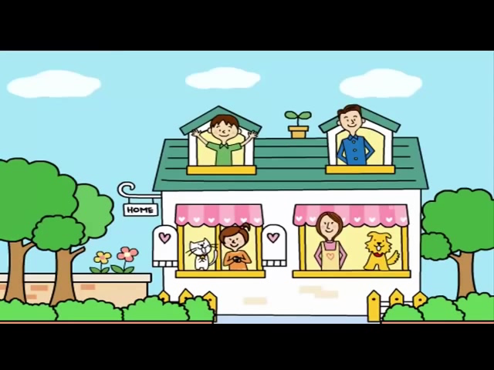
Cùng hát bài “Nhà của tôi"

Slide 3


1. Nhà ở và đồ dùng trong nhà
2. Giữ nhà ở gọn gàng, ngăn nắp

Slide 4
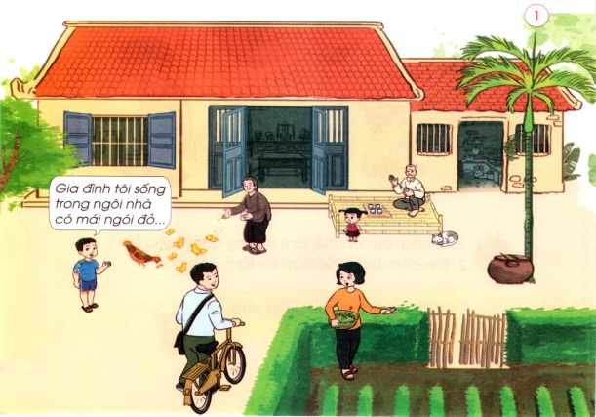
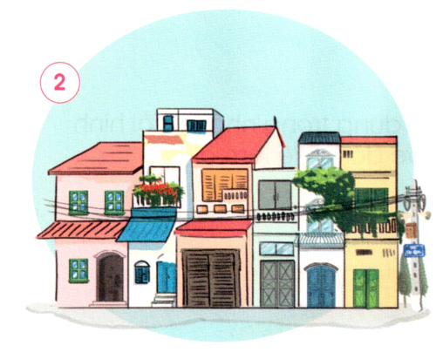
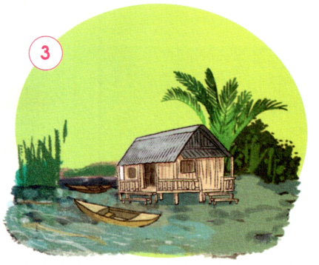
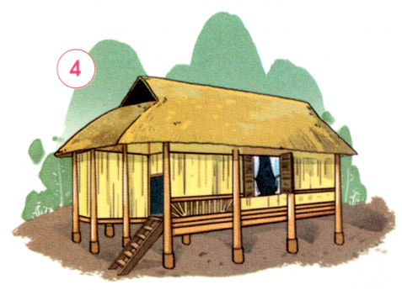
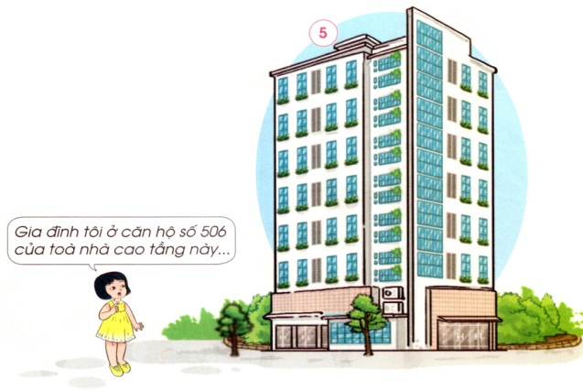
Hoạt động 1
Quan sát tranh và nhận xét:

Slide 5
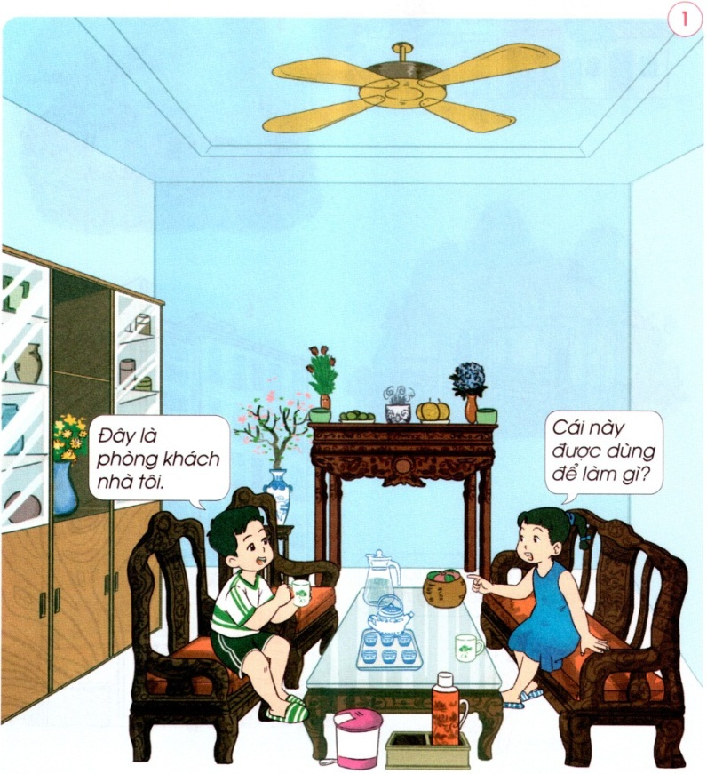
Hình 1:

Slide 6
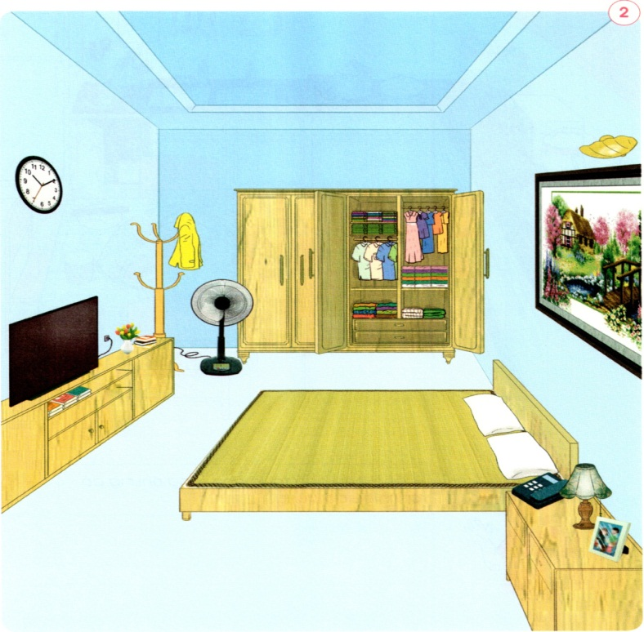
Hình 2:

Slide 7
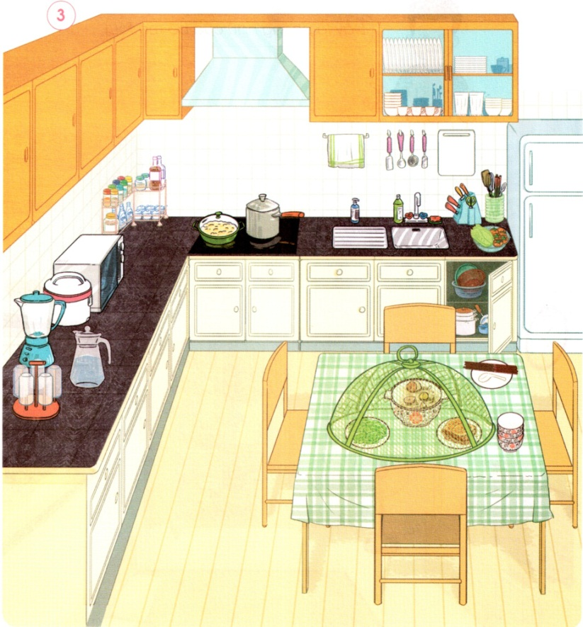
Hình 3:

Slide 8
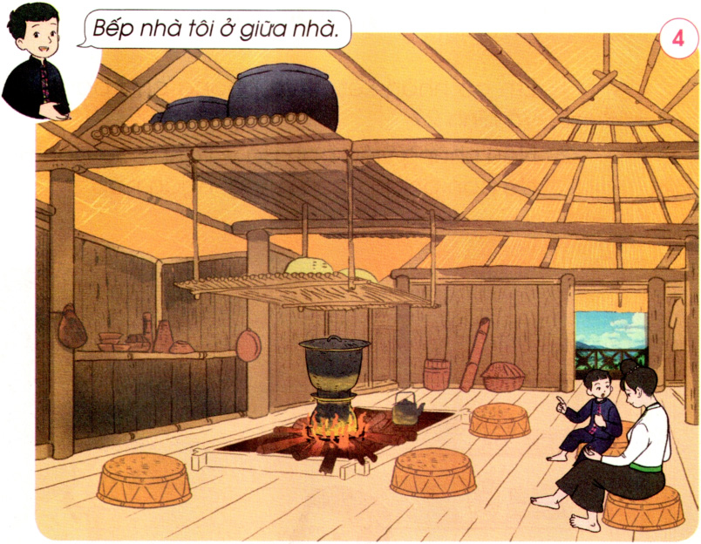
Hình 4:

Slide 9
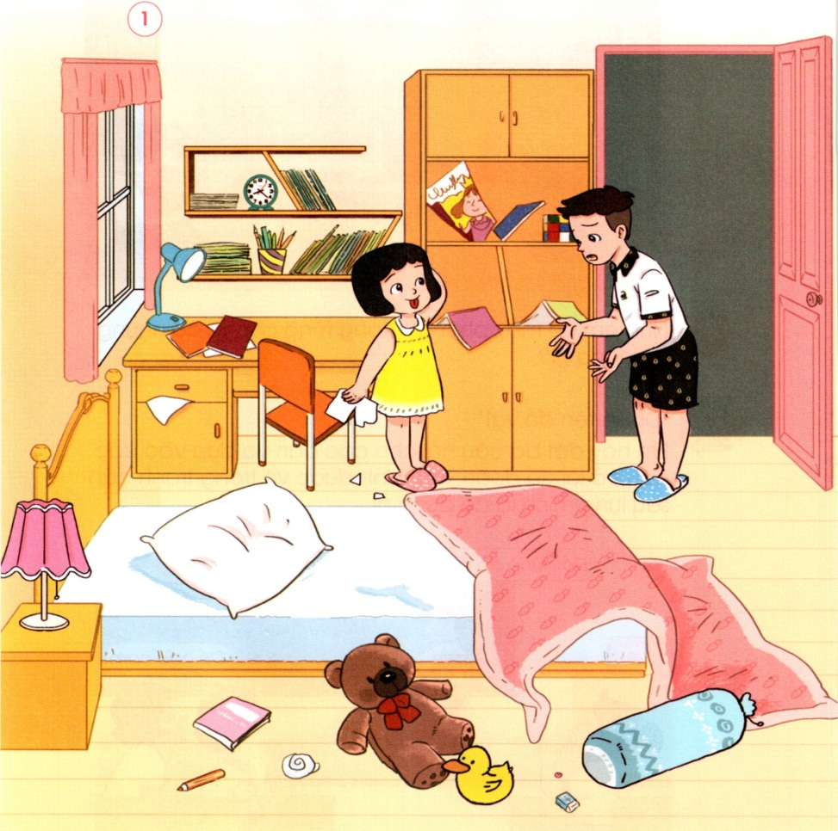
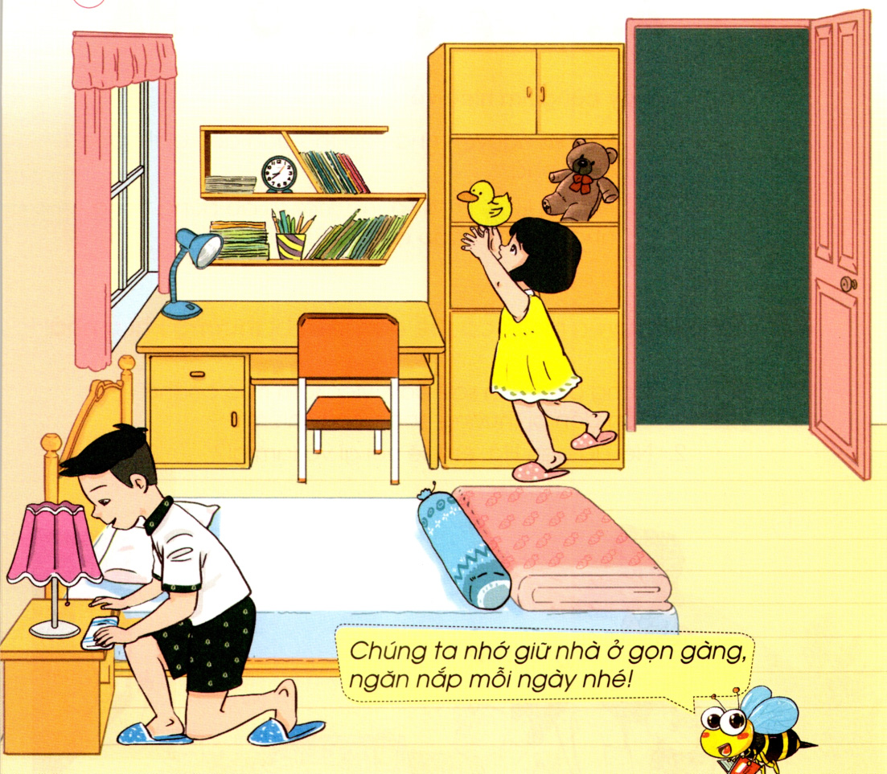
Quan sát tranh và nhận xét:

Slide 10
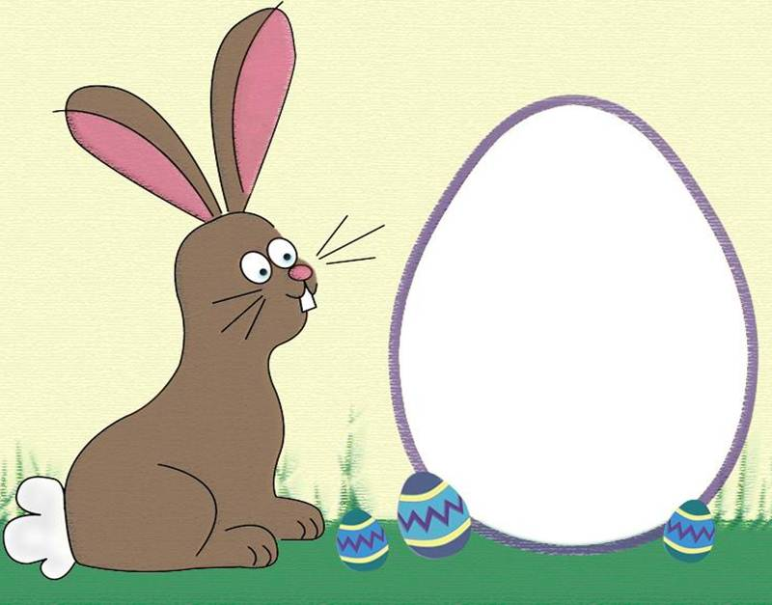
Chúng ta nhớ giữ gìn nhà ở gọn gàng, ngăn nắp mỗi ngày nhé!

